Slide 1
Chapter 15
Language models and the Transformer
1
2026 Fall
조상구교수

Slide 2
Goals
This chapter covers
  How to generate text with a deep learning model
  Training a model to translate from English to Spanish
  The Transformer, a powerful architecture for text modeling problems

Slide 3
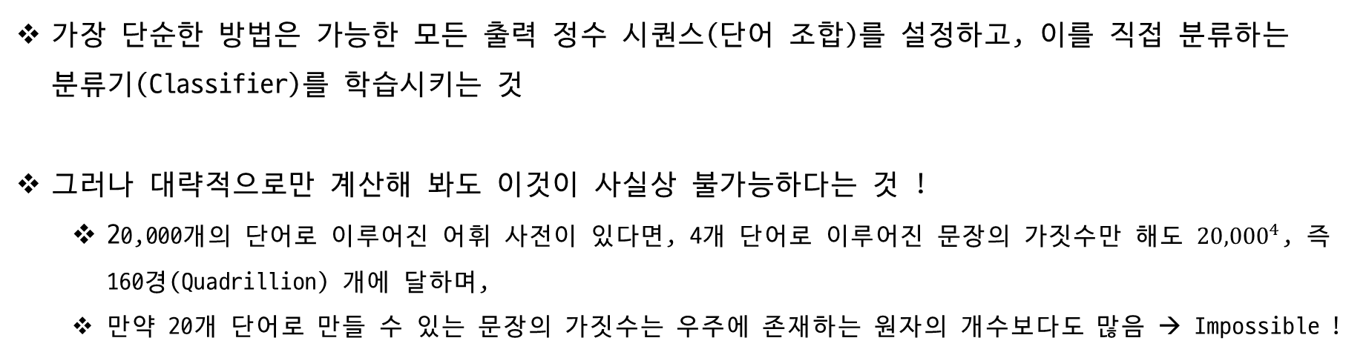
The language model
가장 단순한 방법은 가능한 모든 출력 정수 시퀀스(단어 조합)를 설정하고, 이를 직접 분류하는 분류기(Classifier)를 학습시키는 것
그러나 대략적으로만 계산해 봐도 이것이 사실상 불가능하다는 것 !
  20,000개의 단어로 이루어진 어휘 사전이 있다면, 4개 단어로 이루어진 문장의 가짓수만 해도 ${20,000}^{4}$, 즉 160경(Quadrillion) 개에 달하며,
  만약 20개 단어로 만들 수 있는 문장의 가짓수는 우주에 존재하는 원자의 개수보다도 많음 → Impossible !

Slide 4
4
The language model
Generative AI(GPT, BERT 등)는 이 문제를 어떻게 해결했을까? 이 난관을 극복하기 위해 문장을 통째로 맞추는 게 아니라, "바로 다음에 올 단어 하나만 맞추기"를 반복하는 것
  자기회귀(Autoregressive) 모델: "오늘", "날씨가", "참"이라는 단어가 주어졌을 때, 다음에 올 단어 하나만 예측하면 고민해야 하는 선택지는 전체 문장 수가 아니라, 어휘 사전의 크기인 20,000개로 고정되어 컴퓨터가 충분히 처리할 수 있는 크기
  단어 임베딩(Embedding): 모든 단어 조합을 다 외우는 대신, 단어를 수십 차원의 공간에 벡터(숫자 배열)로 표현하면 "왕"과 "남자", "여왕"과 "여자"의 관계를 기하학적으로 이해하기 때문에, 굳이 세상의 모든 문장을 다 조합해 보지 않아도 문맥을 유추할 수 있게 됨
"왜 우리가 Text Generating AI를 만들 때 단어를 한 땀 한 땀 차례대로 예측하는 방식을 쓸 수밖에 없는가?"를 증명하는 핵심적인 이론 배경

Slide 5


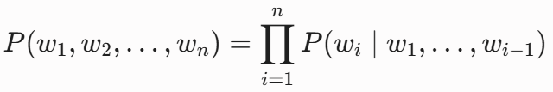
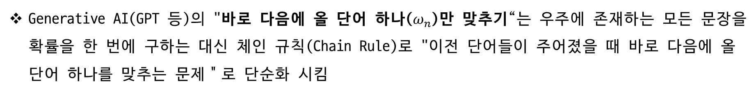
The language model
Generative AI(GPT 등)의 "바로 다음에 올 단어 하나($ω_{n}$)만 맞추기“는 우주에 존재하는 모든 문장을 확률을 한 번에 구하는 대신 체인 규칙(Chain Rule)로 "이전 단어들이 주어졌을 때 바로 다음에 올 단어 하나를 맞추는 문제＂로 단순화 시킴
Joint Probability, Conditional Probability
Chain Rule

Slide 6
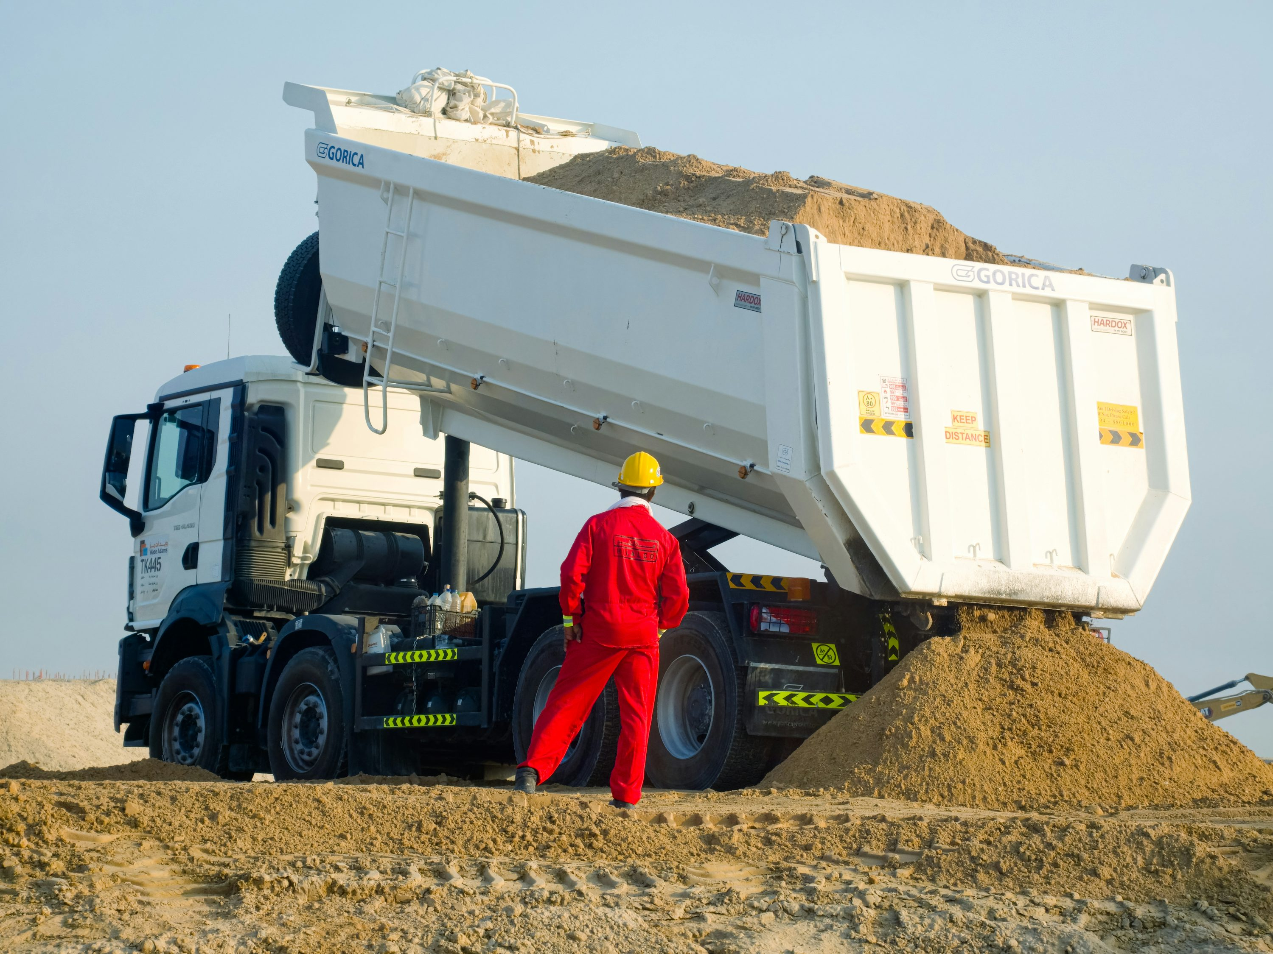
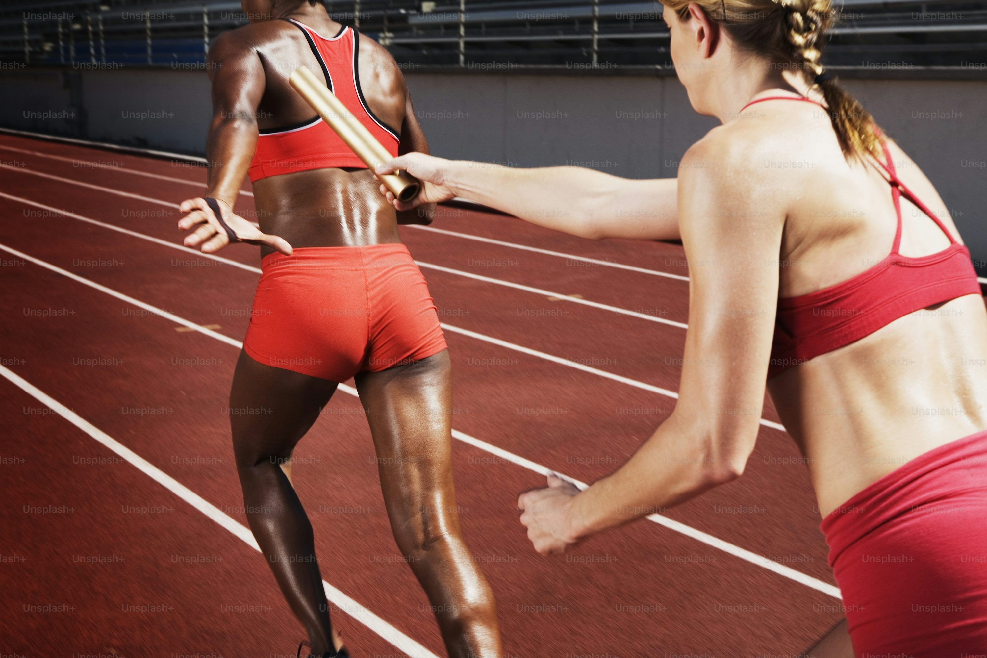
Generating Shakespeare
Batch
Autoregressive
Training a Shakespeare language model
Generating Shakespeare
학습(Training)할 때 전체 문장을 일괄 처리(Batch)로 통째로 쏟아 넣어서 한 번에 처리
문장을 생성(Generating) 할 때는 내가 방금 만든 단어와 기억 상태(Hidden State)를 다음 단계로 전달하는 실시간 순차
훈련할 때의 일괄 처리 방식(Batch)과
생성할 때의 실시간 한 글자 처리 방식(Autoregressive)의
차이점을 이해하자 !

Slide 7
Training a Shakespeare language model
인코더-디코더 구분이 없는 단일 시퀀스 학습 모델(Using a character-level tokenizer)
# sequences of 100 characters at a time.
sequence_length = 100
embedding_dim = 256; hidden_dim = 1024
inputs = layers.Input(shape=(sequence_length,), dtype="int", name="token_ids")
x = layers.Embedding(vocabulary_size, embedding_dim)(inputs)
# return_sequences=True : 모든 시퀀스를 다 살려서 연산, 뉴런(Hidden Unit) 개수는 1,024
x = layers.GRU(hidden_dim, return_sequences=True)(x)
x = layers.Dropout(0.1)(x)
# Outputs a probability distribution over all potential tokens in our vocabulary
outputs = layers.Dense(vocabulary_size, activation="softmax")(x)
model = keras.Model(inputs, outputs)

Slide 8
Generating Shakespeare
이미 정답이 있는 훈련 때와 달리, 실제 문장을 생성할 때는 내가 방금 만든 단어를 다시 입력으로 넣는 루프(반복문)를 사용하면서 이때 매번 처음부터 문장을 다시 읽으면 모델이 너무 느려지니,
따라서 '직전 단어 1개'와 GRU가 기억하고 있는 '기억 상태(Hidden State)'만 명시적으로 넘겨받아 이어서 쓰도록 모델의 구조를 효율적으로 개조(수술)하여야 함
1회차 루프:
  입력: "To" + (비어있는 초기 상태)
  출력: " be" + [기억 상태 A]
2회차 루프:
  입력: " be" + [기억 상태 A] (처음부터 다시 읽지 않고, 이어서 읽는 효과)
  출력: " or" + [기억 상태 B]
3회차 루프:
  입력: " or" + [기억 상태 B]
  출력: " not" + [기억 상태 C]

Slide 9
Why not bidirectional RNN during training a Shakespeare ?
단방향 GRU (앞에서부터 순서대로 읽기)
  "나는 오늘 배가 너무 고파서 아침 일찍 ___" — 앞 단어들(과거)만 보고 빈칸을 추측하면 '일어났다', '밥을 먹었다' 등 여러 가능성이 있는 실제로 말하거나 글을 쓸 때와 같은 방식
2. 양방향 GRU (뒤의 단어까지 훔쳐보기)
  "나는 오늘 배가 너무 고파서 아침 일찍 ___ 문을 열자마자 허겁지겁 국밥을 들이켰다."
  — 빈칸 뒤의 "국밥을 들이켰다"까지 미리 읽으면 '식당'이나 '가게'처럼 훨씬 정확하게 맞출 수 있는 이미 완성된 문장을 통째로 분석하는 작업(번역, 감정 분석 등)에는 양방향이 훨씬 유리
3. 그런데 왜 문장 생성에는 못 쓸까?
  학습할 때는 정답 문장이 통째로 주어져서 뒤를 '컨닝'해 맞출 수 있지만, 실제로 글을 새로 쓸 때는 다음 단어 뒤에 나올 문장이 아직 존재하지 않기 때문에 훈련 때 미래를 훔쳐보는 버릇이 들었던 양방향 모델은, 미래 정보가 없는 실전 상황에서 아무것도 만들어내지 못하고 먹통

Slide 10
Sequence-to-sequence
2026 Fall
조상구교수

Slide 11
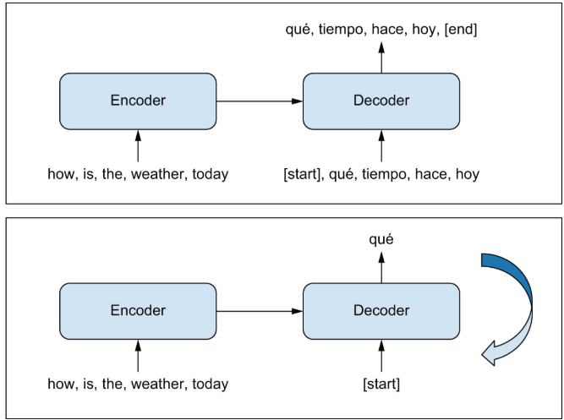
11
Sequence-to-sequence learning
We seek to build a model that can take in a source text as a fixed input sequence and generate the translated text sequence as a result. Question answering is another classic sequence-to-sequence problem.
Training Phase
[Training Phase]
the source sequence is processed by the encoder and is then sent to the decoder.
The decoder looks at the target sequence so far and predicts the target sequence offset by one step in the future.
Inference Phase
[Inference Phase]
During inference, we generate one target token at a time and feed it back into the decoder.

Slide 12
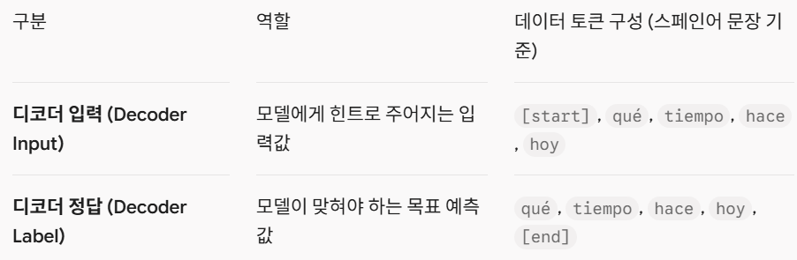
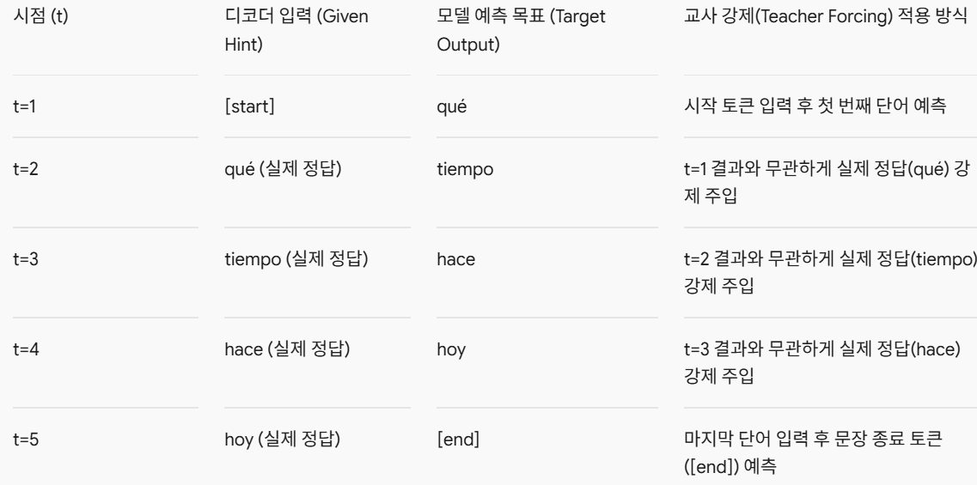
12
English-to-Spanish translation : Training Phase
Training Phase
Offset by One(한 칸씩 시차 두기): 입력 시퀀스와 정답 시퀀스를 딱 한 단어씩 비틀어서(Shift) 매칭하여 시퀀스와 정답 시퀀스를 딱 한 단어씩 비틀어서(Shift) 매칭시켜 놓는 데이터 구조 설계
Teacher Forcing (교사 강제): 매칭 데이터를 가지고 시간 순서대로(t=1,2,3..) 학습을 진행하여 이전 시점에서 모델이 무슨 예측을 했든 상관없이, 다음 시점의 입력으로 Offset by One으로 준비해 둔 실제 정답을 주입하며 순차적으로 진행
1. 훈련 데이터 구성 비교 (Off by one)
2. 시점(Timestep)별 훈련 진행 과정(Teaching Force)
데이터는 Offset by One 형태로 배치하고, 연산은 순차적으로 Teacher Forcing을 적용하여 학습

Slide 13
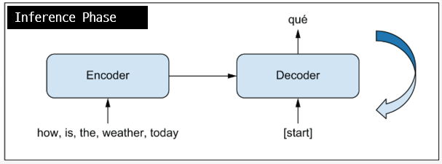
13
English-to-Spanish translation : Inference Phase
Inference Phase
실전에서는 스페인어 정답이 없기 때문에 자기가 방금 뱉은 단어를 다시 자기 귀로 들으면서 다음 단어를 생성
작동 순서:
  디코더에 [시작] 신호만 제시
  모델이 qué라는 첫 단어를 생성
  방금 자기가 말한 qué를 다시 입력으로 넣어서 다음 단어 tiempo를 생성
  이 과정을 [끝] 신호가 나올 때까지 한 단어씩 반복 생성

Slide 14
14
English-to-Spanish translation : Keras Data
0. 전처리 및 정수 변환 (Tokenization)
TextVectorization : 단어들이 사전에 등록된 숫자로 바뀐 뒤, 남은 빈 공간은 최대 길이(sequence_length=20)까지 0(패딩)으로 채워짐
영어 토큰(eng):[145, 23, 12, 19, 342, 0, 0, 0, 0, 0, 0, ….., 0, 0, 0, 0, 0, 0](145='who', 23='is', 12='in', 19='this', 342='room')
스페인어 토큰(spa):[2, 89, 45, 12, 512, 3, 0, 0, 0, 0, 0, …., 0, 0, 0, 0, 0](2='[start]',89='quién',45='está',12='en',512='esta',3='[end]')
1. 훈련 데이터 구성(Off by one)
2. 시점(Timestep)별 훈련 진행 과정(Teaching Force)
format_dataset을 거친 데이터의 모습 : features(모델 입력용), labels(정답 시험지), sample_weights(채점 기준)의 3가지 묶음으로 분리
① features (모델에 입력으로 주는 데이터) : 모델의 두 채널(인코더와 디코더)로 각각 쪼개져서 들어감
    { # 인코더 입력: 영어 문장 전체 (길이 20)
    "english": [145, 23, 12, 19, 342, 0, 0, 0, 0, 0, 0, 0, 0, 0, 0, 0, 0, 0, 0, 0],
    # 디코더 입력: 스페인어 문장에서 맨 뒤의 3('[end]')을 잘라냄 (길이 20)
    "spanish": [2, 89, 45, 12, 512, 0, 0, 0, 0, 0, 0, 0, 0, 0, 0, 0, 0, 0, 0, 0] }
② labels (모델이 맞춰야 하는 정답) : 디코더 입력보다 딱 한 칸 미래로 밀린(offset) 형태로 맨 앞의 2('[start]')가 잘려 나감
    # 정답: 디코더 입력이 2([start])일 때 89(quién)를 맞추고, 89일 때 45(está)를 맞춰야 함 (길이 20)
    labels = [89, 45, 12, 512, 3, 0, 0, 0, 0, 0, 0, 0, 0, 0, 0, 0, 0, 0, 0, 0]
③ sample_weights (채점 반영 여부) : 정답(labels)의 숫자가 0이 아닌 진짜 단어 위치는 True(1), 의미 없는 패딩 0 위치는 False(0)로 채워짐
    # 채점 가중치: 실제 스페인어 단어와 [end] 토큰이 있는 앞의 5개만 채점하고 뒤의 0들은 무시함
    # 패딩(0)부분 오차를 제외하고, 실제 단어 위치만 True(1)로 지정하여 손실(Loss) 계산
    sample_weights = [True, True, True, True, True, False, False, False, …. False, False, False, False, False, False, False]

Slide 15
15
Sequence-to-sequence learning with RNNs
입력-정답 시차 구조: 디코더 RNN 입력([start], 89, 45, 12, 512)과 정답(89, 45, 12, 512, [end])이 1 Timestep 차이로 배치
첫 시점부터 강제 주입: t=1([start] → 89)부터 t=5까지, 이전 예측과 무관하게 실제 정답 단어를 RNN 입력으로 직접 주입
은닉 상태(Hidden State) 유지: 각 시점의 RNN hidden state가 다음 시점으로 전달되어 전체 문맥 정보가 연결
독립적 Loss 계산: 각 Timestep별 출력과 정답을 1:1 비교해 손실을 계산함(패딩 오차는 제외)
quién
está
en
esta
[end]
Context vector
how
is
the
weather
today
[start]
quién
está
en
esta
Encoder
Decoder(RNN)

Slide 16
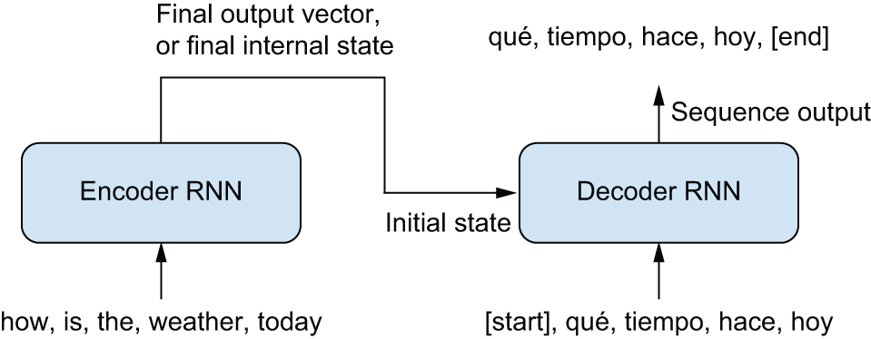
16
Sequence-to-sequence learning with RNNs
영어는 "you"가 맨 뒤에 나오지만, 스페인어는 그에 해당하는 "Te"가 맨 앞에 나와야 하니 원문을 한 단어씩 읽으면서 동시에 실시간으로 번역하는 것은 불가능하기에, 인코더(Encoder)가 영어 문장 전체를 끝까지 다 읽고 기억(State)한 뒤, 디코더(Decoder)가 그 기억을 이어받아 스페인어 첫 글자부터 차례대로 써 내려가는 구조(Seq2Seq)를 써야만 어순이 다른 언어를 제대로 번역할 수 있는 모델 구조가 필요
A sequence-to-sequence RNN: an RNN encoder is used to produce a vector that encodes the entire source sequence, which is used as the initial state for an RNN decoder.

Slide 17
17
Sequence-to-sequence learning
embed_dim = 256
hidden_dim = 1024
source = keras.Input(shape=(None,), dtype="int32", name="english")
x = layers.Embedding(vocab_size, embed_dim, mask_zero=True)(source)
rnn_layer = layers.GRU(hidden_dim)
rnn_layer = layers.Bidirectional(rnn_layer, merge_mode="sum")
encoder_output = rnn_layer(x)
Encoder RNN
왜 양방향 학습?
target = keras.Input(shape=(None,), dtype="int32", name="spanish")
x = layers.Embedding(vocab_size, embed_dim, mask_zero=True)(target)
rnn_layer = layers.GRU(hidden_dim, return_sequences=True)
x = rnn_layer(x, initial_state = encoder_output)
x = layers.Dropout(0.5)(x)
# Predicts the next word of the translation, given the current word
target_predictions = layers.Dense(vocab_size, activation="softmax")(x)
seq2seq_rnn = keras.Model([source, target], target_predictions)
Decoder RNN

Slide 18
18
Limitations of sequence-to-sequence learning
RNN(LSTM, GRU 포함)은 문장을 "순서대로 한 단어씩" 읽는 구조의 한계점(2017, google translater, LTSM 7 layers)
① 정보의 병목(Bottleneck): "500페이지 책을 한 줄로 요약해라"
  RNN 인코더는 영어 문장이 5단어이든 50단어이든, 끝까지 다 읽은 후 디코더에게 넘겨줄 때는 딱 하나의 고정된 크기의 기억 상태(Hidden State 벡터)로 압축
    아무리 긴 소설책이라도 디코더에게 넘겨줄 때는 딱 한 페이지짜리 요약본으로 만들어야 하는 것과 같으며 문장이 길고 복잡해질수록 중요한 정보들이 이 좁은 병목 구간에서 다 구겨지고 유실
② 장기 기억 상실: "앞에서 무슨 말 했더라?"
  RNN은 단어를 읽을 때마다 기존 기억 위에 새로운 기억을 계속 덮어쓰게 됨
    누군가 나에게 단어를 100개 연속으로 말해주는 상황으로 100번째 단어를 들을 때쯤이면 1번째, 2번째로 말했던 단어들은 머릿속에서 흐릿해져 기억나지 않개 됨
  따라서 RNN 번역기는 문장이 길어지면 앞부분의 문맥을 완전히 까먹고 엉뚱한 번역을 하는 고질적인 문제

Slide 19
Transformer
2026 Fall
조상구교수

Slide 20
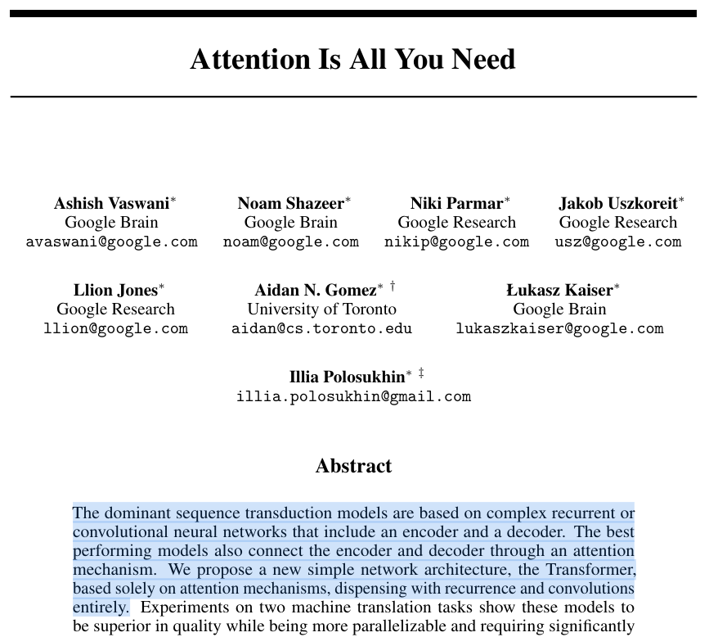
20
The Transformer architecture
2017년도 어텐션(Attention)'이라고 불리는 이 단순한 메커니즘을 사용하면 순환 레이어(recurrent layers)를 전혀 사용하지 않고도 강력한 시퀀스 모델을 제시
RNN 기반 모델(LSTM, GRU 등)뿐만 아니라, 당시 막강한 대안으로 떠오르던 CNN 기반의 시퀀스 모델(ConvS2S 등) 등을 사용하지 않는 단순한 모델
현재 모든 LLM(chatGPT, claude, Gemini, Ollama 등)은 Transformer 모델을 바탕으로 개발

Slide 21
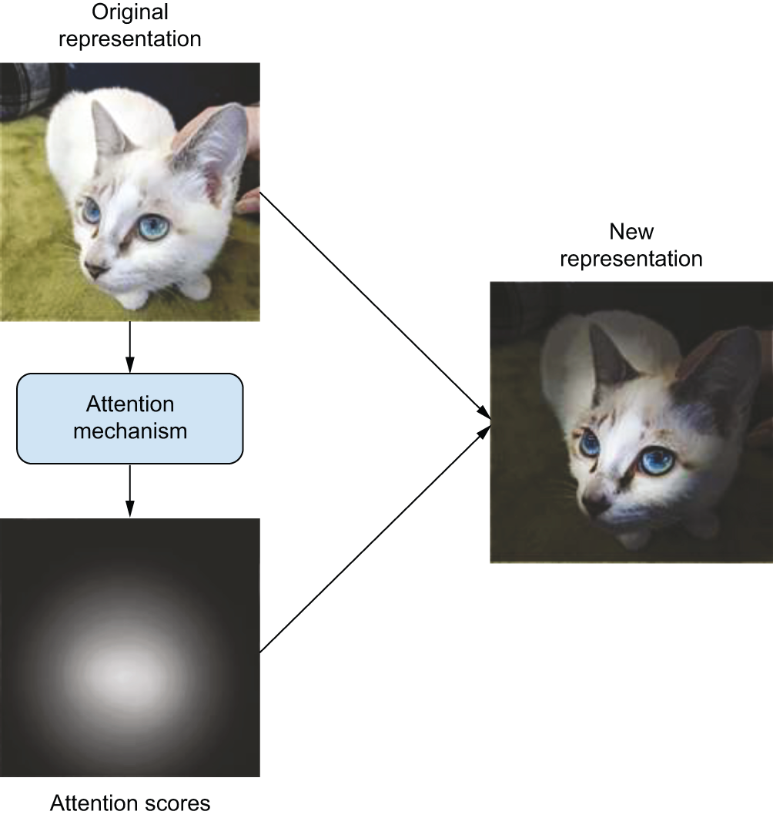
21
The Transformer architecture
Dot-product attention
Original representation
Attention mechanism & Attention scores
  모델은 이 이미지에서 '무엇이 중요한지' 판단하는 과정
  흑백 이미지(Attention scores)를 보면, 고양이의 얼굴이 있는 중심부만 하얗게(높은 점수) 빛나고 배경은 까맣게(낮은 점수) 처리되어 있습니다. 즉, "여기가 제일 중요하니까 여기에 집중해!"라고 점수를 매긴 지도(Mask)
New representation
  원본 이미지에 어텐션 점수를 곱해 필터링한 최종 결과물
  배경은 어둡게 가려지고, 모델이 집중해야 할 고양이의 눈과 얼굴 부분만 선명하게 강조된 새로운 데이터(표현) 생성
  모델은 이제 이 핵심 정보만을 가지고 다음 연산을 수행

Slide 22
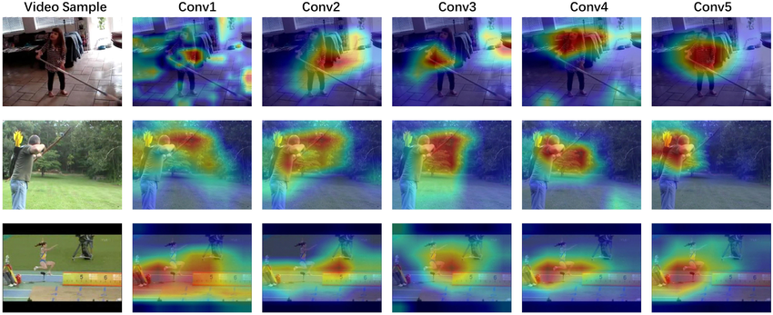
22
The Transformer architecture
Dot-product attention
“CNN에 어텐션(attention) 매커니즘을 결합했더니, 레이어가 깊어질수록 인간처럼 영상 속에서 배경에 현혹되지 않고 '행동의 핵심이 되는 인물과 사물'을 스스로 기가 막히게 찾아내어 집중하더라”는 것을 증명하는 시각 자료(논문)로 비지도 학습(Unsupervised)인데도 정답 없이 스스로 이 핵심 맥락 발견함
Exploring complementary information of self‐supervised pretext tasks for unsupervised video pre‐training

Slide 23
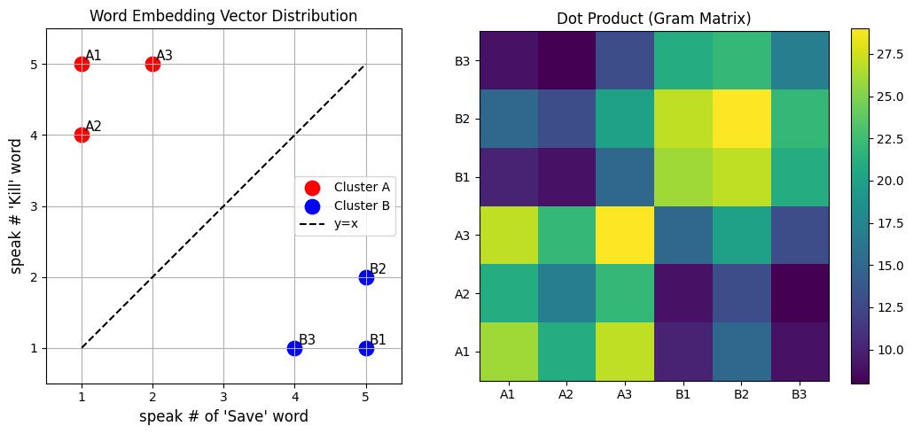
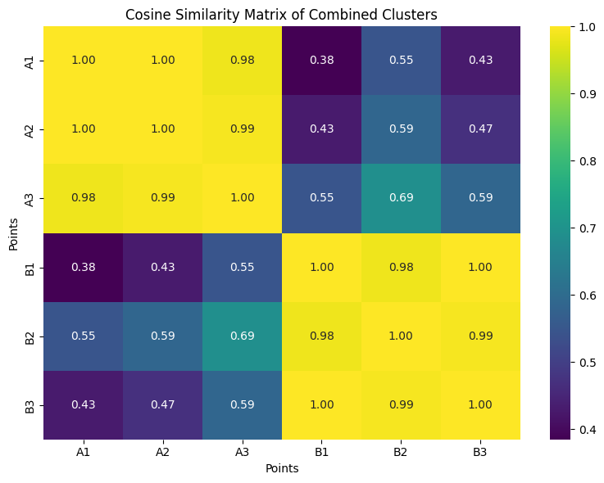


23
Dot-product attention mechanism
2차원 Word Embedding하여 시각화한 후 각 포인트의 내적(Dot-product)과 코사인 유사성(Cosine Similarity)을 계산하면 특성(차원)이 비슷한 데이터 포인트의 내적과 코사인 유사성이 커지게 됨

Slide 24
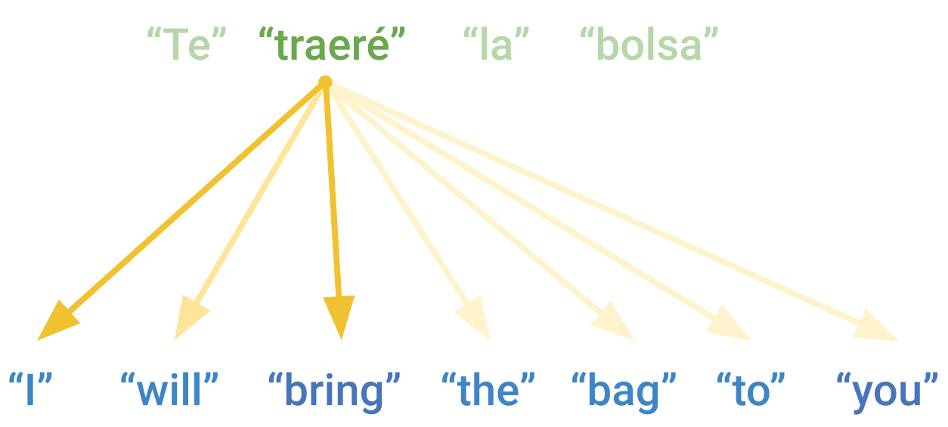
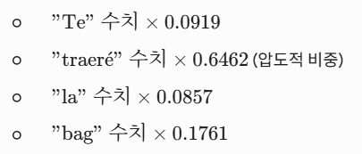
24
Attention Mechanism
디코더가 특정 단어("bring")를 생성할 때, 스페인어 입력 문장("Te traeré la bolsa")의 어느 단어에 얼마나 집중(Attention)해야 하는지 계산하는 어텐션(Attention) 메커니즘 (bring은 traere에 0.6790 집중하라!)
내적 점수 계산 (Dot-product Score):
  ["Te", "traeré", "la", "bolsa“]의 각 단어 임베딩 벡터와 “bring’단어의 임베딩 벡터의 내적 값은 [0.56, 2.51, 0.49, 1.21]
소프트맥스 (Attention Weights):
  소프트맥스 값(attention weight)은 [0.0919, 0.6462, 0.0857, 0.1761]이며
가중합 (Context Vector):
  소프트맥스 값을 ["Te", "traeré", "la", "bolsa“]의 각 단어 임베딩에 곱해서 합을 생성
bring [0.7, 0.8, 0.6, 0.9]
@
Te [0.1, 0.2, 0.1, 0.3]
traere [0.8, 0.9, 0.7, 0.9]
la [0.2, 0.1, 0.3, 0.1]
bolsa [0.5, 0.4, 0.6, 0.2]
Softmax([0.56, 2.51, 0.49, 1.21])
= [0.0919, 0.6462, 0.0857, 0.1761]
Te [0.1, 0.2, 0.1, 0.3]
traere [0.8, 0.9, 0.7, 0.9]
la [0.2, 0.1, 0.3, 0.1]
bolsa [0.5, 0.4, 0.6, 0.2]
@
= [0.56, 2.51, 0.49, 1.21]
= [0.63143, 0.6790, 0.5929, 0.6530]

Slide 25
25
Dot-product attention : Keras
import numpy as np
# 1. 소프트맥스(Softmax) 함수 구현
def softmax(x):
# 오버플로우 방지를 위해 최댓값을 빼주는 안정적인 소프트맥스
e_x = np.exp(x - np.max(x))
return e_x / e_x.sum(axis=0)
# 2. 점수(Score) 함수 구현: 여기서는 가장 널리 쓰이는 '내적(Dot Product)’
def score(target, source):
return np.dot(target, source)
# 4차원 단어 임베딩 벡터, 소스 단어들 (스페인어 원문 벡터 리스트), # 예: ["Te", "traeré", "la", "bolsa"]
sources = np.array([
[0.1, 0.2, 0.1, 0.3], # Te
[0.8, 0.9, 0.7, 0.9], # traeré (가져오다 - 의미적 값이 큼)
[0.2, 0.1, 0.3, 0.1], # la
[0.5, 0.4, 0.6, 0.2] # bolsa
])
# 타겟 단어 (현재 디코더가 출력하려는 영어 단어 벡터), # 예: "bring" (가져오다)
target = np.array([0.7, 0.8, 0.6, 0.9])

Slide 26

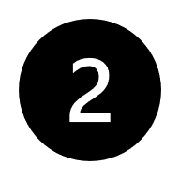
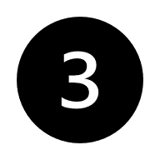
26
Dot-product attention : Keras
# 1단계(어텐션 메커니즘 실행): 각 소스 단어와 타겟 단어 간의 연관성 점수 계산
raw_scores = np.array([score(target, s) for s in sources])
print(f"1. 날것의 어텐션 점수 (Raw Scores): {raw_scores}") # 출력 결과 'traeré'의 점수가 가장 높음
# 2단계: 소프트맥스를 취해 합이 1이 되는 가중치 확률로 변환
attention_weights = softmax(raw_scores)
print(f"\n2. 소프트맥스 정규화 후 가중치 (Attention Weights) 가중치 총합: {np.sum(attention_weights)}")
for word, weight in zip(["Te", "traeré", "la", "bolsa"], attention_weights):
print(f" - {word}: {weight:.4f}")
# 3단계: 가중합(Weighted Sum) 구하기 : 원소별 곱(scores * sources)을 한 뒤, 행(axis=0) 기준으로 총합
combined = np.sum(attention_weights[:, np.newaxis] * sources, axis=0)
print(f"\n3. 최종 추출된 문맥 벡터 (Combined Context Vector): {combined}")

Slide 27
27
Dot-product attention : summary
Attention Mechanism = 맞춤형 문맥 가이드라인
마지막 벡터는 다음 레이어로 넘겨줄 "스페인어 문장의 엑기스 요약본“
원본 스페인어 단어 중 가장 중요했던 "traeré" [0.8, 0.9, 0.7, 0.9]의 값과 최종 결과물 [0.631, 0.679, 0.592, 0.653]를 비교해 보세요
64.6 %라는 큰 가중치를 받았기 때문에 전체적인 모양새(수치 경향성)가 "traeré"를 쏙 빼닮아 있지만 완전히 똑같진 않죠? 두 번째로 가중치가 높았던 "bolsa" [0.5, 0.4, 0.6, 0.2]의 성분도 17.6%만큼 은은하게 섞여 들어갔기 때문
즉 최종 수치(Context vector)는 단순히 "traeré" 하나만을 뜻하는 게 아니라, "지금 영어로 'bring'을 출력하려는 순간에, 스페인어 원문에서 가져오다('traeré')라는 행동 정보와 가방('bolsa')이라는 목적어 정보를 최적의 비율로 융합해 놓은 단 하나의 벡터“
Transformer는 ＂군더더기(Te, la)는 싹 걸러내고, 핵심 맥락(traeré + bolsa)만 정확하게 버무려진 Context vector＂를 디코더에게 전달하면 디코더는 영어 문장 "I will bring the bag to you"를 완벽하게 완성해 나갈 수 있음
[0.1, 0.2, 0.1, 0.3]
[0.8, 0.9, 0.7, 0.9]
[0.2, 0.1, 0.3, 0.1]
[0.5, 0.4, 0.6, 0.2]
[0.7, 0.8, 0.6, 0.9]
Attention Mechanism
attention_weights
[0.0919, 0.646 , 0.0857, 0.1761]
context vector
[0.631, 0.679, 0.592, 0.653]

Slide 28
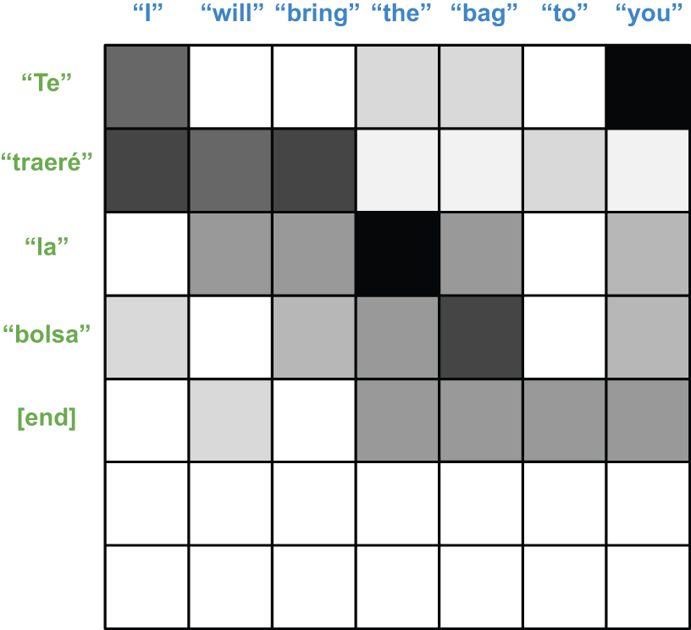
28
Dot-product attention vs. RNN
트랜스포머 인코더는 RNN 처럼 입력된 문장의 모든 단어 벡터들을 중간에 하나로 뭉치지 않고, 입력 문장이 30개, 100개 단어로 구성되어도 각각 독립된 형태로 메모리에 전부 유지(ChatGPT나 다른 AI 모델을 쓸 때 ＂한 번에 입력할 수 있는 글자 수 제한_Context Window)
attention_weights (scores)
[0.0919, 0.646 , 0.0857, 0.1761]
RNN은 아무리 긴 문장을 마지막 hidden state에 단 하나의 고정된 가방(Context Vector)에 모든 걸 억지로 밀어 넣어야 해서 긴 문장을 읽을 때 앞부분을 까먹는 한계
Transformer는 문장의 모든 단어 벡터를 메모리에 그대로 펼쳐 놓은 뒤, Query, Key, Value 검색 시스템(어텐션)을 통해 매 순간 필요한 단어의 정보로 직접 링크를 연결하여 이 한계를 완벽하게 극복(단 메모리 폭증)

Slide 29
29
Q, K, V Attention(Query, Key, Value Attention)
# target = Query 역할 / s = Key와 Value 역할을 동시에 함 (재탕)
raw_scores = np.array([score(target, s) for s in sources]) # 여기서 s (기준)
attention_weights = softmax(raw_scores)
# 최종 합산
combined = np.sum(attention_weights[:, np.newaxis] * sources, axis=0) # 여기서 또 sources
고정된 임베딩이 약점, apple이 target인 경우에도 sources에 맥킨토시나, 아이폰 등과 같은 단어와 연관성을 찾기 힘등
_Q와 W_K라는 학습 가능한 파라미터(행렬)를 가정하고 행렬 W의 숫자가 무엇이냐에 따라 이 어텐션 모델은 데이터를 늘릴 수도, 회전시킬 수도, 특정 차원을 찌그러뜨릴 수도 data representation이 가능하게 되어
즉, 모델이 학습을 통해 표현할 수 있는 관계성의 가짓수(함수의 후보들)가 수억, 수조 개로 늘어난 것입니다. 이것은 "가설 공간을 훨씬 더 풍부하게 만들어 줌
# 1. 먼저 가중치 행렬(W)을 곱해 sources를 keys와 values로 완전히 분리해 둡니다.
query = np.dot(target, W_Q)
keys = np.dot(sources, W_K) # 점수 매기기 전용 (기존의 score 함수 안의 s 대체)
values = np.dot(sources, W_V) # 실제 알맹이 전용 (기존의 최종 합산 sources 대체)
# 2. 점수 계산 (Query와 Key를 비교)
raw_scores = np.array([score(query, k) for k in keys])
attention_weights = softmax(raw_scores)
# 3. 최종 합산 (Value를 곱함)
combined = np.sum(attention_weights[:, np.newaxis] * values, axis=0)

Slide 30
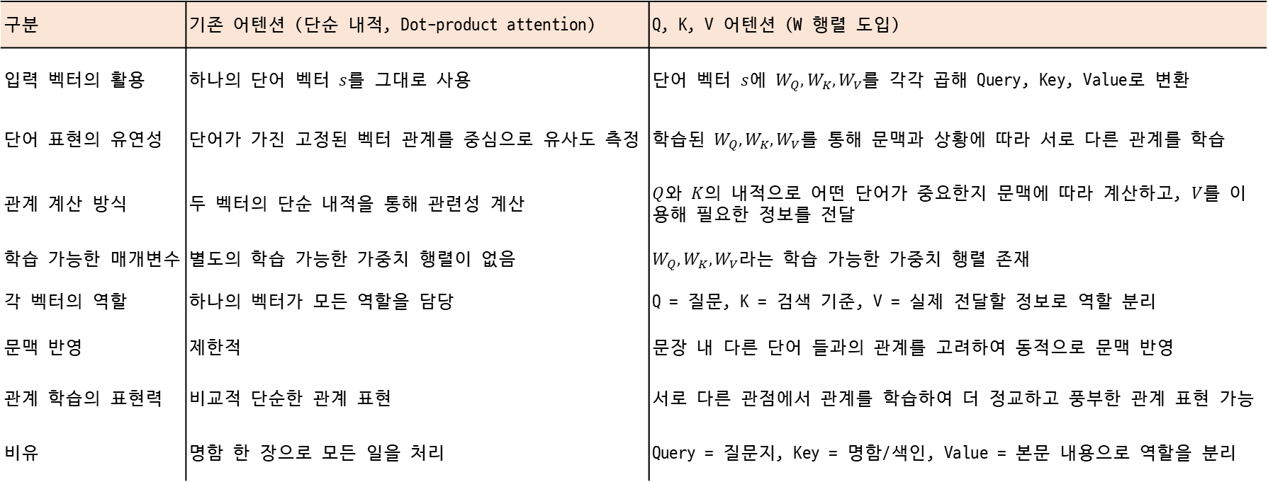
30
Q, K, V Attention (Query, Key, Value Attention)
["Te", "traeré", "la", "bolsa"]의 고정된 입력벡터 대신 W 행렬을 통해 Query(질문), Key(검색키), Value(내용물) 3가지 전용 벡터로 변화하여 문맥에 따라 단어 간의 훨씬 정교하고 풍부한 관계를 학습할 수 있게 한 것
구분 | 기존 어텐션 (단순 내적, Dot-product attention) | Q, K, V 어텐션 (W 행렬 도입)
입력 벡터의 활용 | 하나의 단어 벡터 $s$를 그대로 사용 | 단어 벡터 $s$에 $W_{Q},W_{K},W_{V}$를 각각 곱해 Query, Key, Value로 변환
단어 표현의 유연성 | 단어가 가진 고정된 벡터 관계를 중심으로 유사도 측정 | 학습된 $W_{Q},W_{K},W_{V}$를 통해 문맥과 상황에 따라 서로 다른 관계를 학습
관계 계산 방식 | 두 벡터의 단순 내적을 통해 관련성 계산 | $Q$와 $K$의 내적으로 어떤 단어가 중요한지 문맥에 따라 계산하고, $V$를 이용해 필요한 정보를 전달
학습 가능한 매개변수 | 별도의 학습 가능한 가중치 행렬이 없음 | $W_{Q},W_{K},W_{V}$라는 학습 가능한 가중치 행렬 존재
각 벡터의 역할 | 하나의 벡터가 모든 역할을 담당 | Q = 질문, K = 검색 기준, V = 실제 전달할 정보로 역할 분리
문맥 반영 | 제한적 | 문장 내 다른 단어 들과의 관계를 고려하여 동적으로 문맥 반영
관계 학습의 표현력 | 비교적 단순한 관계 표현 | 서로 다른 관점에서 관계를 학습하여 더 정교하고 풍부한 관계 표현 가능
비유 | 명함 한 장으로 모든 일을 처리 | Query = 질문지, Key = 명함/색인, Value = 본문 내용으로 역할을 분리

Slide 31
31
Q, K, V Attention (Query, Key, Value Attention)
# 2. Q, K, V 변환용 가중치 행렬 (W_Q, W_K, W_V)
# 모델이 학습을 통해 업데이트하는 파라미터 (여기서는 무작위 값 설정)
np.random.seed(100)
W_Q, W_K, W_V = np.random.randn(3, 4, 4)
# =============Q, K, V Attention 핵심 과정=================
# =========================================================
# Step 1. 고정된 벡터를 W 행렬에 곱해 Q, K, V로 변환 (선형 변환)
query = np.dot(target, W_Q) # "bring"이 던지는 질문 (Query)
keys = np.dot(sources, W_K) # 스페인어 단어들의 검색용 키 (Keys)
values = np.dot(sources, W_V) # 스페인어 단어들의 실제 정보 내용물 (Values)
# Step 2. 유사도 점수(Score) 계산 (Query와 Key의 내적)
raw_scores = np.array([np.dot(query, k) for k in keys])
# Step 3. Softmax 적용하여 Attention Weights (가중치 비율) 산출
def softmax(x):
e_x = np.exp(x - np.max(x))
return e_x / e_x.sum()
attention_weights = softmax(raw_scores)
# Step 4. 최종 문맥 벡터(Context Vector) 합성 (Value와 가중합)
# 단순 sources를 곱하는 대신, 변환된 values를 곱해 합산합니다.
combined = np.sum(attention_weights[:, np.newaxis] * values, axis=0)
import numpy as np
# 1. 고정된 입력 벡터 정의
# sources: 스페인어 입력 문장
sources = np.array([
[0.1, 0.2, 0.1, 0.3], # "Te"
[0.8, 0.9, 0.7, 0.9], # "traeré"
[0.2, 0.1, 0.3, 0.1], # "la"
[0.5, 0.4, 0.6, 0.2] # "bolsa"
])
# target: 영어 디코더의 단어 ("bring")
target = np.array([0.7, 0.8, 0.6, 0.9])

Slide 32
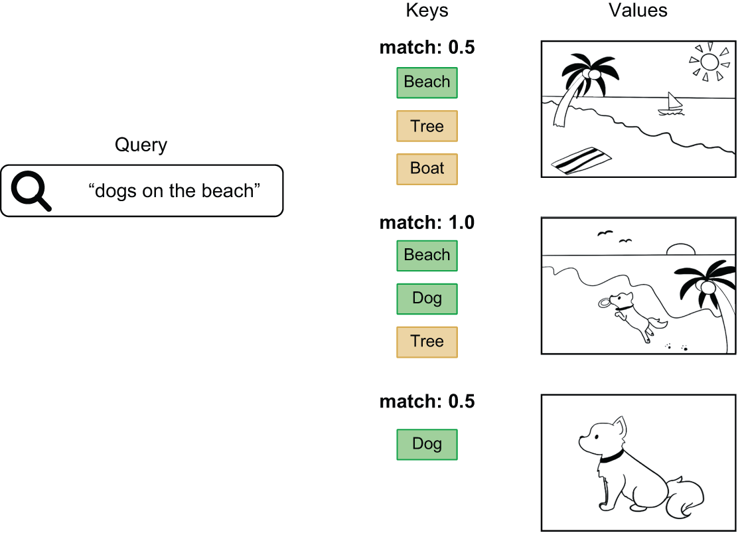
32
Q, K, V Attention (Query, Key, Value Attention)
import numpy as np
# 1. Query (검색창 입력): "dogs on the beach"
# Query는 검색창에 친 키워드 그 자체입니다.
query = "dogs on the beach“
# 2. Keys (이미지별 검색 태그) & Values (실제 이미지 데이터)
# 각 이미지의 '태그(Key)'와 '실제 이미지(Value)'를 매칭해 둡니다.
keys = [["Beach", "Tree", "Boat"], # Image 1의 태그
["Beach", "Dog", "Tree"], # Image 2의 태그
["Dog"]] # Image 3의 태그
values = ["해변과 배 사진", "해변의 개 사진", "개 단독 사진"]# 이미지 알맹이 (Value)
# 3. Match 점수 계산 (Query와 Keys 비교)
# 그림의 match: 0.5, 1.0, 0.5 수치 반영
match_scores = np.array([0.5, 1.0, 0.5])
# 4. Softmax (Attention Weights) - 점수를 비율(합=1)로 변환
attention_weights = softmax(match_scores)
# 5. 최종 결과 합성 (Value에 Weight를 곱함)
print("--- [어텐션 가중치 (비율)] ---")
for i, weight in enumerate(attention_weights):
print(f"이미지 {i+1} ({values[i]}): {weight*100:.1f}% 주의 집중")
# 가중치가 가장 높은(1.0) 2번째 이미지의 Value가 가장 강력하게 선택됨!
best_image_idx = np.argmax(attention_weights)
print(f"\n최종 선택된 이미지 (Value): '{values[best_image_idx]}'")
Retrieving images from a database: the query is compared to a set of keys, and the match scores are used to rank values (images).

Slide 33
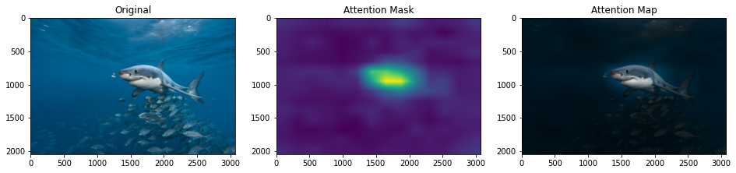
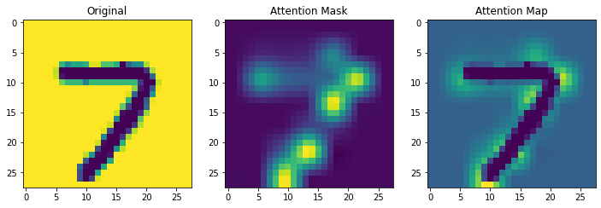
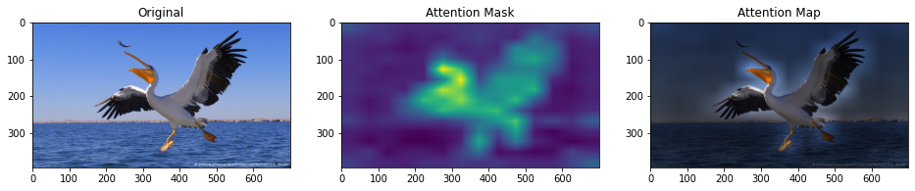
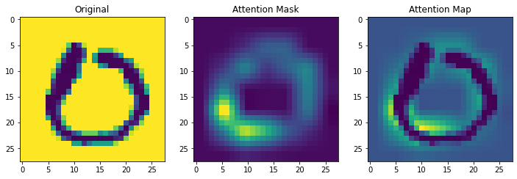
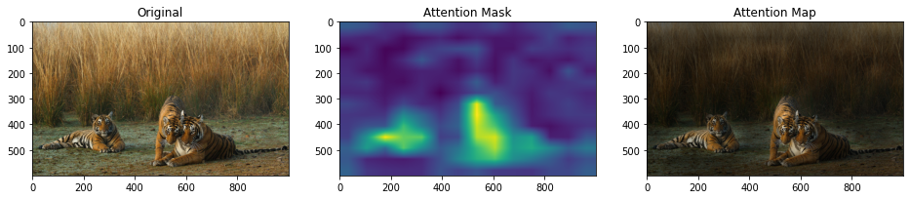
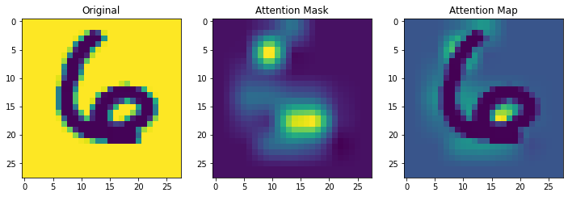
33
Vision_Transformer
Vision Transformer 모델이 텍스트의 단어들처럼 이미지를 패치(pixel) 조각으로 쪼개어 읽을 때, 레이어 전체를 거쳐 최종 판단에 가장 큰 영향을 준 이미지 상의 핵심 부위가 어디인지?
https://github.com/jo1jun/Vision_Transformer

Slide 34
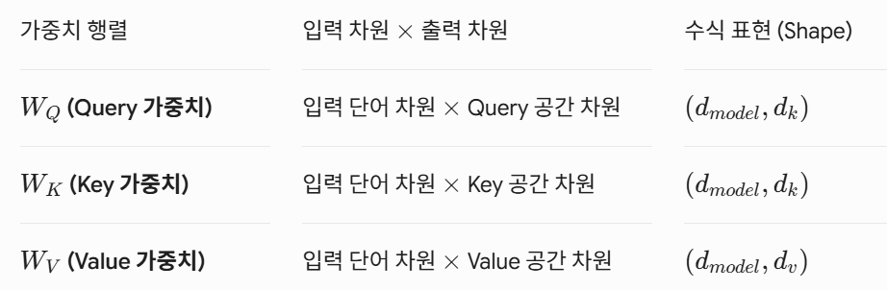
34
The Transformer architecture
Dot-product attention
입력되는 벡터의 차원을 $d_{model}$이라 하고, 우리가 투영(Projection)시켜서 보낼 새로운 공간의 차원을 각각 $d_{k}$(Query와 Key의 차원), $d_{v}$(Value의 차원)라고 하면 각 가중치 행렬의 Shape은 다음과 같음
Deep Learning 이 학습하여 최적의 parameters를 찾기!

Slide 35
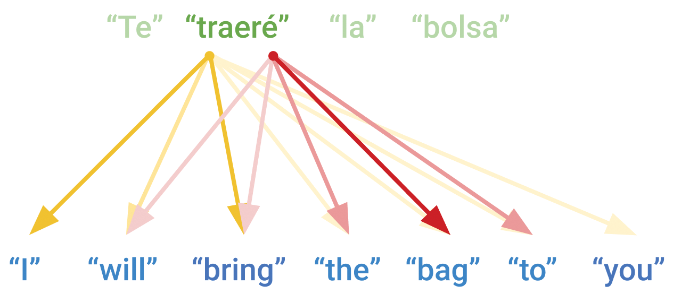
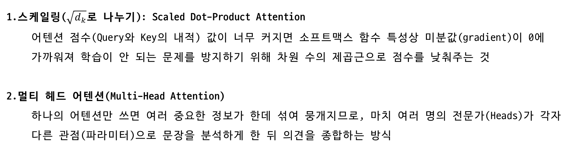
35
The Transformer architecture
스케일링($\sqrt{d_{k}}$로 나누기): Scaled Dot-Product Attention
  어텐션 점수(Query와 Key의 내적) 값이 너무 커지면 소프트맥스 함수 특성상 미분값(gradient)이 0에 가까워져 학습이 안 되는 문제를 방지하기 위해 차원 수의 제곱근으로 점수를 낮춰주는 것
멀티 헤드 어텐션(Multi-Head Attention)
  하나의 어텐션만 쓰면 여러 중요한 정보가 한데 섞여 뭉개지므로, 마치 여러 명의 전문가(Heads)가 각자 다른 관점(파라미터)으로 문장을 분석하게 한 뒤 의견을 종합하는 방식
Head 1 (주어 전문가): "나는 이 문장에서 '누가(주어)' 행동했는지에만 집중해서 점수를 매기겠어."
Head 2 (문장 부호 전문가): "나는 문장의 흐름이 어디서 끊기는지 '마침표나 쉼표'의 관계만 보겠어."
Head 3 (동사 전문가): "나는 '행동(동사)'의 연관성만 추적하겠어."

Slide 36
36
The Transformer architecture
Transformer encoder block
과거 (Cross-Attention): 스페인어 원문(Source)과 영어 번역문(Target)처럼 서로 다른 두 문장 사이에서 짝을 맞추는 용도로 사용
트랜스포머 (Self-Attention): query, key, value 자리에 전부 동일한 하나의 문장을 입력하여 문장 스스로가 문장 내부의 다른 단어들과 연관성을 계산하는 방식
"The train left the station on time."
이제 이 문장 속의 "station＂은 어떤 종류의 station에 대해 말하고 있는 걸까요?
- 라디오 방송국(radio station)일까요?
- 국제우주정거장(International Space Station)일까요?
셀프 어텐션을 이용하면 모델은 "station"과 "train"의 쌍에 높은 어텐션 점수를 부여하는 법을 배울 수 있으며, "train"을 표현하는 데 사용된 벡터를 "station"이라는 단어의 표현 속에 합산(summing)해 넣을 수 있음

Slide 37
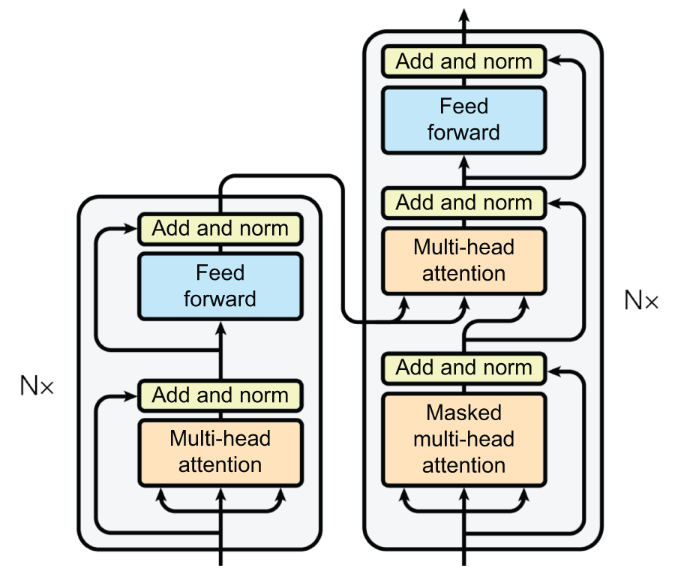
37
The Transformer architecture

